Slide 1

CSS – VISUALIZACIÓN

Slide 2
display
      block muestra un elemento como si fuera un elemento de bloque, independientemente del tipo de elemento que se trate.
      inline visualiza un elemento en forma de elemento en línea, independientemente del tipo de elemento que se trate.
      inline-block visualiza un elemento en forma de elemento en línea pero comportándose como un elemento de bloque.
      none oculta un elemento y hace que desaparezca de la página. El resto de elementos de la página ocupan el espacio en el que se debería visualizar el elemento ocultado.
Propiedad | Descripción | Valores importantes
display | Modifica la forma en la que se visualiza un elemento | [ block · inline · inline-block · flex · grid · none ]

Slide 3
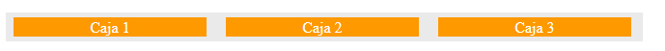
display
    Con display:inline-block es posible conseguir que las cajas que son elementos en bloque se coloquen en línea sin perder sus características de elementos en bloque, es decir, manteniendo la anchura asignada.
.content{
background-color:#EAEAEA;
width: 660px;
}
.cajasInline{
display: inline-block;
width:200px;
margin: 5px 8px;
background-color: #F90;
text-align:center;
color:#fff;
}
<h3>Solución con inline-block</h3>
<div class="content">
<div class="cajasInline">Caja 1</div>
<div class="cajasInline">Caja 2</div>
<div class="cajasInline">Caja 3</div>
</div>

Slide 4
display: flex
    Activa un contenedor Flexbox para organizar sus hijos. Un contenedor flexible es un elemento que permite que su contenido se adapte.
    Un contenedor flexible se define por la propiedad display y se puede ser descrito como un elemento de bloque con el valor flex.
#contenedor {
display: flex;
}
<section id="contenedor">
<div id="caja1">Caja 1</div>
<div id="caja2">Caja 2</div>
<div id="caja3">Caja 3</div>
<div id="caja4">Caja 4</div>
</section>

Slide 5
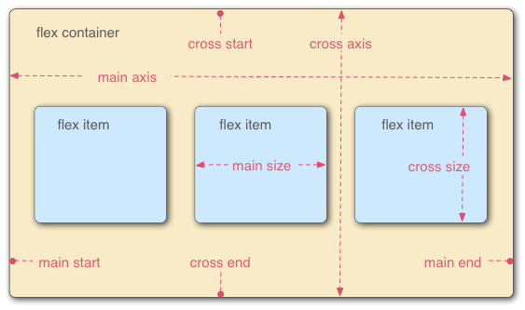
display: flex - ejes
    Un contenedor flex utiliza dos ejes para describir la orientación de su contenido: el eje principal y el eje transversal. En el eje principal es distribuido el contenido:
    Los elementos se organizan desde los extremos de cada eje: inicio del eje principal (main-start), final del eje principal (main-end), inicio del eje transversal (cross-start) y final del eje transversal (cross-end).

Slide 6
display: flex – propiedad flex
    Para que un elemento dentro de un contenedor flexible sea también flexible tiene que ser declarado como tal mediante la propiedad flex. Esta propiedad puede usar tres posibles parámetros, separados por un espacio (si sólo hay un valor se corresponde con flex-grow):
        flex-grow: especifica el factor de crecimiento de un elemento flexible, es decir, que proporción del espacio sobrante le corresponde respecto de los otros elementos. Si el valor es 0 el elemento no crecerá para ocupar el espacio sobrante. El valor por defecto es 0.
        flex-shrink: especifica el factor de encogimiento de un elemento flexible, es decir, si no entran todos los elementos que proporción del espacio que falta se le va a quitar a este elemento respecto de los otros elementos. Si el valor es 0 el elemento no se reducirá para adaptarse al espacio del contenedor. El valor por defecto es 1
        flex-basis: indica un tamaño inicial para el elemento, el tamaño final del elemento podrá aumentar o disminuir despendiendo si sobra o falta espacio en el contenedor. El valor por defecto es auto (es tamaño que necesite el elemento).

Slide 7
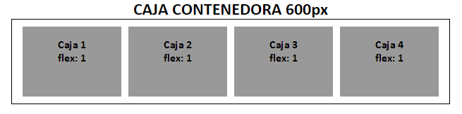
display: flex – propiedad flex
    El tamaño de cada caja se calcula multiplicando el tamaño de la caja contenedora por el valor de su propiedad flex y luego dividiendo el resultado entre la suma de los valores flex-grow de todos los elementos hijos (para las cajas de nuestro ejemplo 600 x 1/4 = 150).
#contenedor {
display: flex;
width: 600px;
border:1px black solid;
padding:10px;
}
div{
background-color:#999999;
text-align:center;
margin: 0 5px;
}
#caja1{
flex: 1;
}
#caja2{
flex: 1;
}
#caja3{
flex: 1;
}
#caja4{
flex: 1;
}

Slide 8
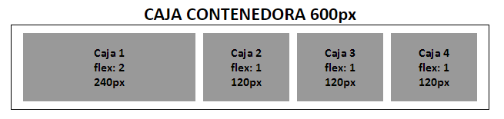
display: flex – propiedad flex
    Ahora la fórmula para calcular el tamaño de caja 1 es: 600 x 2/5 = 240. La fórmula para calcular el tamaño del resto de los elementos es por tanto: 600 x 1/5 = 120.
#caja1{
flex: 2;
}
#caja2{
flex: 1;
}
#caja3{
flex: 1;
}
#caja4{
flex: 1;
}

Slide 9
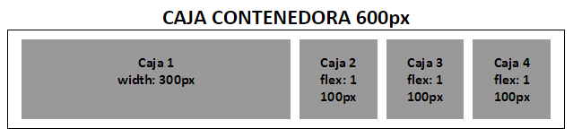
display: flex – propiedad flex
    Si uno de los elementos no es flexible y tiene un tamaño explícito los otros elementos tendrán que repartirse el resto del espacio disponible.
    La primera caja tiene un tamaño de 300px, por lo que el espacio disponible para distribuir entre el resto de los elementos hijos es de 300px (es decir: 600 - 300 = 300). El navegador calculará el tamaño de cada caja flexible con la misma fórmula que usamos antes: 300 x 1/3 = 100.
#caja1{
width: 300px;
}
#caja2{
flex: 1;
}
#caja3{
flex: 1;
}
#caja4{
flex: 1;
}

Slide 10
display: flex – propiedad flex
    En este ejemplo hemos proporcionado los tres parámetros para la propiedad flex. Todas las cajas tienen el valor 1 para el primer parámetro (flex-grow) y, por tanto, la misma relación de expansión. El parámetro flex-shrink es 1 para la caja 1 pero para el resto de las cajas es igual a 5, lo que en caso de que no haya espacio suficiente para todas las cajas hará que las cajas 2, 3 y 4 encojan 5 veces más que la caja 1.
#caja1{
flex: 1 1 200px;
}
#caja2{
flex: 1 5 100px;
}
#caja3{
flex: 1 5 100px;
}
#caja4{
flex: 1 5 100px;
}

Slide 11
display: flex – flex direction
    La propiedad flex-direction permite establecer la dirección (ejes) del contenedor display:flex
      row: el eje principal es el eje horizontal y distribuye los elementos de izquierda a derecha.
      row-reverse: el eje principal es el eje horizontal y distribuye los elementos de derecha a izquierda.
      column: el eje principal es el eje vertical y distribuye los elementos de arriba abajo.
      column-reverse: el eje principal es el eje vertical y distribuye los elementos de bajo a arriba.

Slide 12
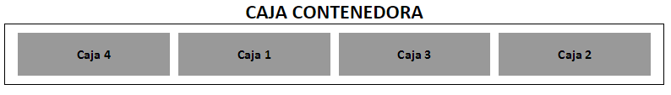
display: flex - order
    El orden de los elementos hijos también puede ser personalizado. La propiedad order permite declarar un lugar específico para cada caja. Si el valor se duplica, las cajas afectadas seguirán el orden del código fuente.
#caja1{
flex: 1;
order: 2;
}
#caja2{
flex: 1;
order: 4;
}
#caja3 {
flex: 1;
order : 3;
}
#caja4{
flex: 1;
order: 1;
}

Slide 13
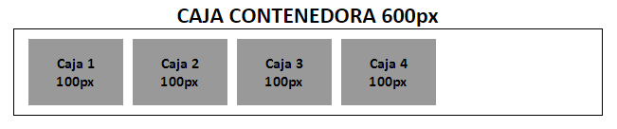
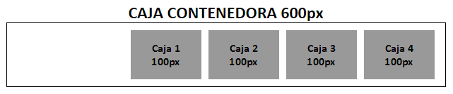
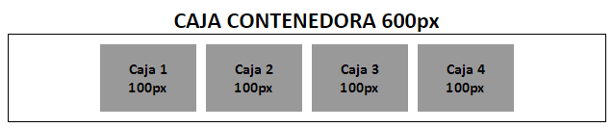
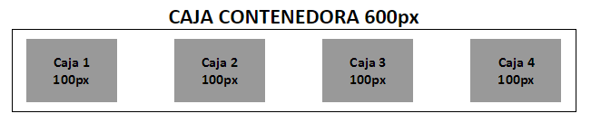
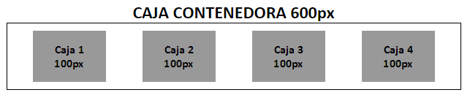
display: flex – justify-content
    Cuando el tamaño de los elementos hijos no llena todo al contenedor, queda un espacio libre que tiene que ser colocado en algún lugar en el diseño. La propiedad justify-content permite gestionar el espacio libre a lo largo del eje principal.
      justify-content: flex-start
      justify-content: flex-end
      justify-content: center
      justify-content: space-between
      justify-content: space-around

Slide 14
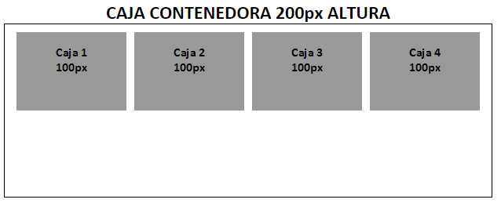
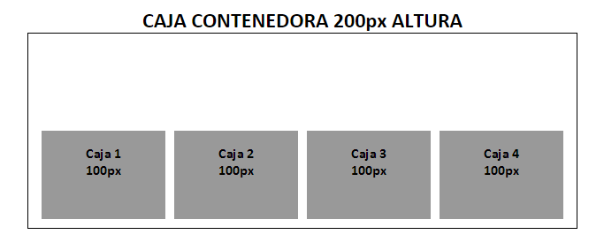
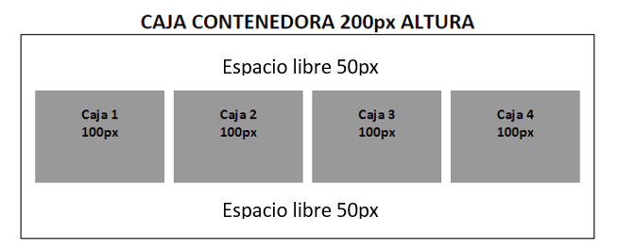
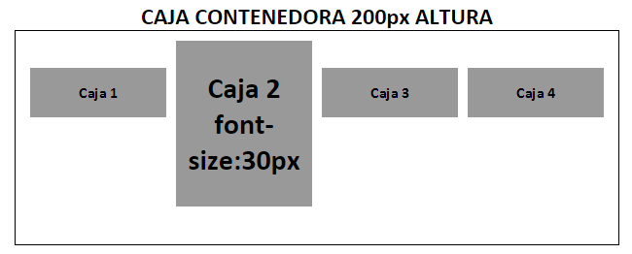
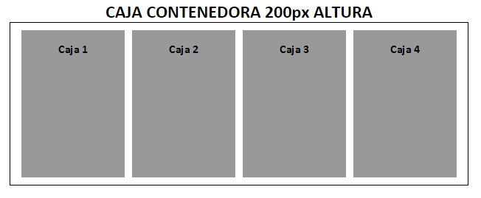
display: flex – align-items
    Otra propiedad que nos ayudará a distribuir el espacio es align-items. Esta propiedad funciona como justify-content pero alinea las cajas en el eje transversal.
      align-items: flex-start
      align-items: flex-end
      align-items: center
      align-items: baseline
      align-items: stretch

Slide 15
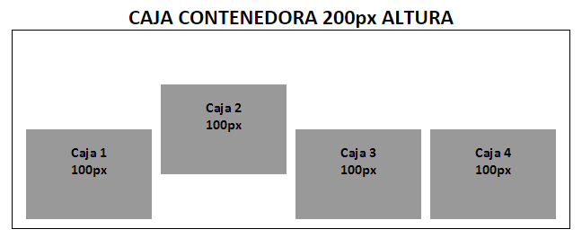
display: flex – align-self
    A veces puede resultar útil alinear las cajas independientemente de la alineación establecida por sus elementos padres o contenedores. La propiedad de align-­self funciona exactamente igual align-items, pero para elementos hijos.
#contenedor {
display: flex;
border:1px black solid;
padding:10px;
width:600px;
height: 200px;
align-items: flex-end;
}
div{
background-color:#999999;
text-align:center;
margin: 0 5px;
}
#caja1{
flex: 1;
height: 100px;
}
#caja2{
flex: 1;
height: 100px;
align-self: center;
}
#caja3{
flex: 1;
height: 100px;
}
#caja4 {
flex: 1;
height: 100px;
}

Slide 16
display: flex – flex-wrap
    Un contenedor flexible puede tener una o más líneas de cajas. La propiedad flex-wrap establece esta condición mediante tres valores posibles:
      flex-wrap: wrap: establece un contenedor flexible de una sola línea
      flex-wrap:no-wrap: declara un contenedor de varias líneas y ordena las líneas desde el inicio del eje transversal hasta el final de éste
      flex-wrap: wrap-reverse: declara un contenedor de varias líneas y ordena las líneas desde el final del eje transversal hasta el inicio de éste

Slide 17
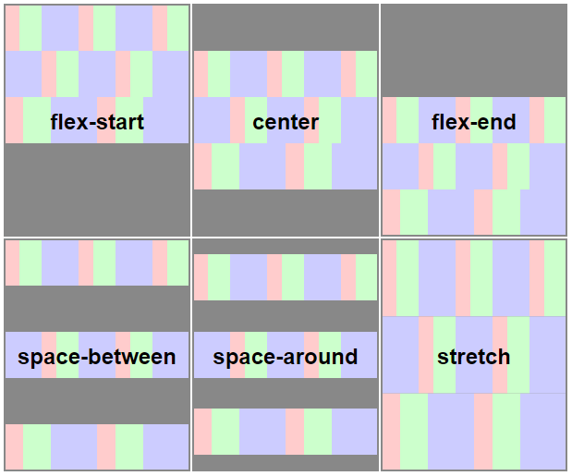
display: flex – align-content
    Cuando un contenedor flexible tiene múltiples líneas, es posible que haga falta alinearlas. La propiedad align-content alinea las líneas dentro de un contenedor flexible.
      align-content: flex-start
      align-content: flex-end
      align-content: center
      align-content: space-­between
      align-content: space­-around
      align-content: stretch

Slide 18
visibility
      hidden convertir una caja en invisible para que no muestre sus contenidos. El resto de elementos de la página se muestran como si la caja todavía fuera visible, por lo que en el lugar donde se mostraba la caja invisible, se mostrará un hueco vacío.
      visible muestra una caja que en algún momento se ha hecho invisible.
      collapse sólo se puede utilizar en las filas, grupos de filas, columnas y grupos de columnas de una tabla. Su efecto es similar al de la propiedad display, ya que oculta completamente la fila y/o columna y se pueden mostrar otros contenidos en ese lugar. Si se utiliza collapse sobre otro tipo de elemento, su efecto es idéntico a hidden.
Propiedad | Descripción | Valores
visibility | Visibilidad de las cajas | [ visible | hidden | collapse ]

Slide 19
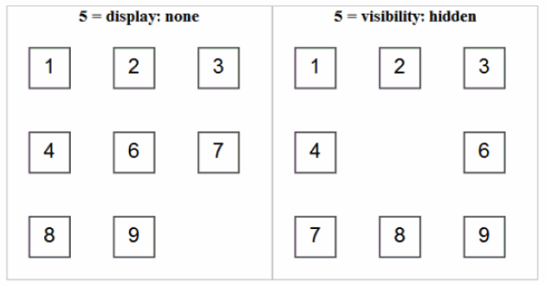
visibility vs display

Slide 20
overflow
    visible: el contenido no se corta y se muestra sobresaliendo la zona reservada para visualizar el elemento. Este es el comportamiento por defecto.
    hidden: el contenido sobrante se oculta y sólo se visualiza la parte del contenido que cabe dentro de la zona reservada para el elemento.
    scroll: solo se visualiza el contenido que cabe dentro de la zona reservada para el elemento, pero también se muestran barras de scroll que permiten visualizar el resto.
    auto: el comportamiento depende del navegador, aunque normalmente es el mismo que la propiedad scroll.
Propiedad | Descripción | Valores
overflow | Comportamiento del contenido si se desborda en la caja | [ visible | hidden | scroll | auto ]

Slide 21
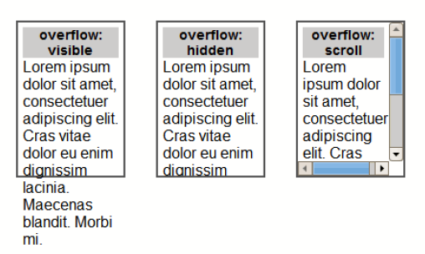
overflow

Slide 22
overflow-x y overflow-y
  overflow-x y overflow-y sirven para exactamente lo mismo que overflow, pero con la diferencia que permiten especificar los comportamientos del navegador por separado, cuando surge un desbordamiento de un contenido en la horizontal y en la vertical respectivamente.

Slide 23
z-index
  Cuanto más alto sea el valor numérico de la propiedad z-index, más cerca del usuario se muestra la caja. Un elemento con z-index: 10 se muestra por encima de los elementos con z-index: 8 o z-index: 9, pero por debajo de elementos con z-index: 20 o z-index: 50.
  La propiedad z-index sólo tiene efecto en los elementos posicionados, por lo que es obligatorio que la propiedad z-index vaya acompañada de la propiedad position.
  Si debes posicionar un elemento pero no quieres moverlo de su posición original ni afectar al resto de elementos de la página, puedes utilizar el posicionamiento relativo (position: relative).
Propiedad | Descripción | Valores
z-index | Solapamiento de niveles de capas | [ auto | <entero_con_signo> ]

